Slide 1
结合大模型的表格识别方法与系统 硕士学位论文中期答辩
报告人：覃浩
指导老师：卢光明
2026年6月22日
Notes:
各位老师大家下午好，我的开题答辩题目是“结合大模型的表格识别方法与系统” ，我的导师是卢光明老师

Slide 2



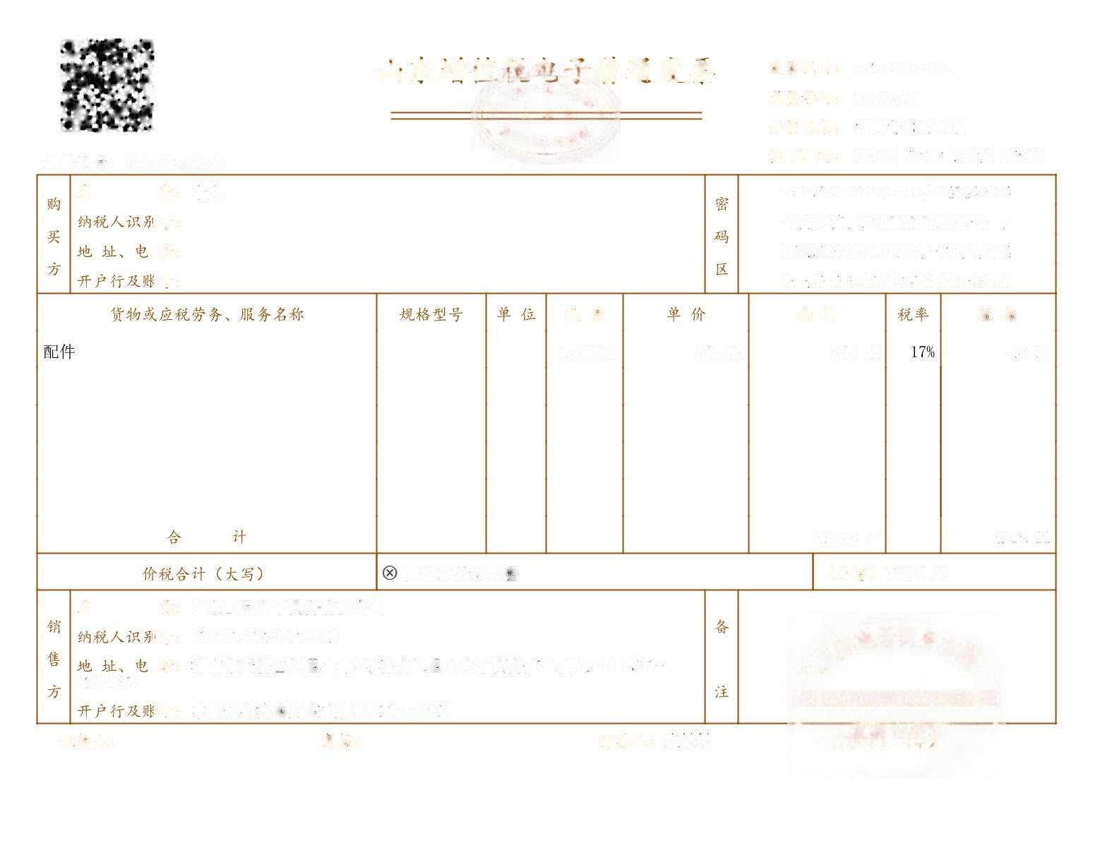
研究背景
① 任务价值：表格是文档核心结构化载体
财务报表、科研论文、政务档案等关键信息高度依赖表格组织，识别质量直接影响后续计算与分析。
② 场景挑战：输入质量与版式复杂度双重波动
PDF、扫描件、拍照文档常伴随噪声、模糊、阴影、透视畸变与弱线框，结构恢复难度显著增加。
③ 方法瓶颈：传统流程在复杂样本泛化不足
研究动因
固定预处理与单次识别易出现误差传播，面对复杂表头、跨行跨列与多表混排时稳定性不足。
需构建“输入质量优化—结构理解—结果校验”一体化链路，才能提升复杂真实场景下的准确率与可用性。
Notes:
下面，我将从以下四个方面具体展开介绍。

Slide 3

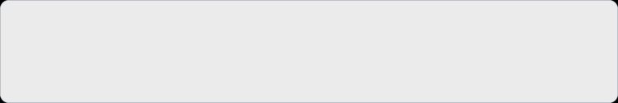
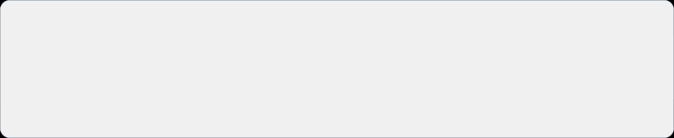
研究目标
目标 1：复杂场景鲁棒识别
目标 2：端到端闭环流程
目标 3：大模型能力融合
覆盖出版物、科研论文、弱线框复杂布局等多类型输入，提升复杂样本适应性。
实现输入解析、动态预处理、结构识别、质量评估与后处理到结构化输出的全链路。
利用上下文学习与决策机制提升结构理解、结果稳定性与复杂关系恢复能力。
技术路线（总体链路）
输入解析
→
动态预处理
→
上下文识别
→
质量评估与后处理
→
结构化输出
图像 / PDF 页面
问题感知与优选
特征+示例+提示
校验、修复、重试
HTML / JSON
Notes:
首先是研究的目的及意义

Slide 4


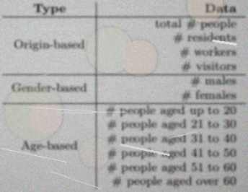
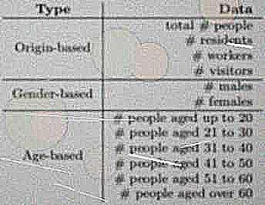
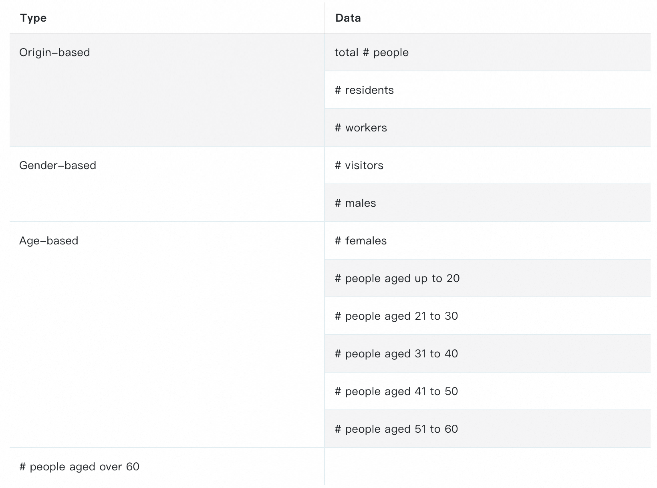
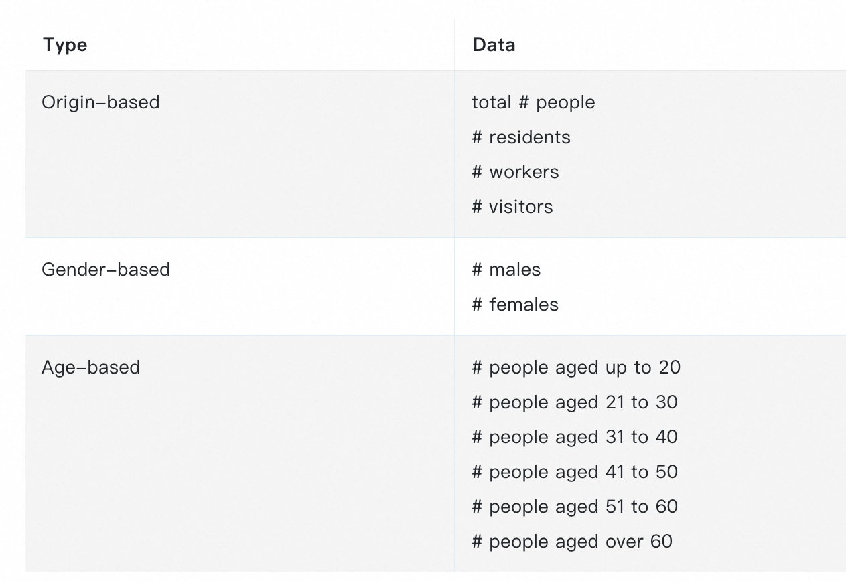
总体方案
原始图像
预处理图像
识别结果
后处理修复
输入解析与图像预处理
上下文学习驱动结构识别
质量评估与后处理输出
支持图像/PDF页面输入，动态选择最优预处理链，提升结构可辨识性。
通过特征提取、示例检索与提示构造，引导大模型生成表格结构与内容。
基于合法性与一致性评估触发修复、重识别与细化，输出 HTML/JSON 结果。
将“大模型推理能力”与“传统工程闭环”结合，已实现从输入到结构化输出的可运行系统路径。

Slide 5



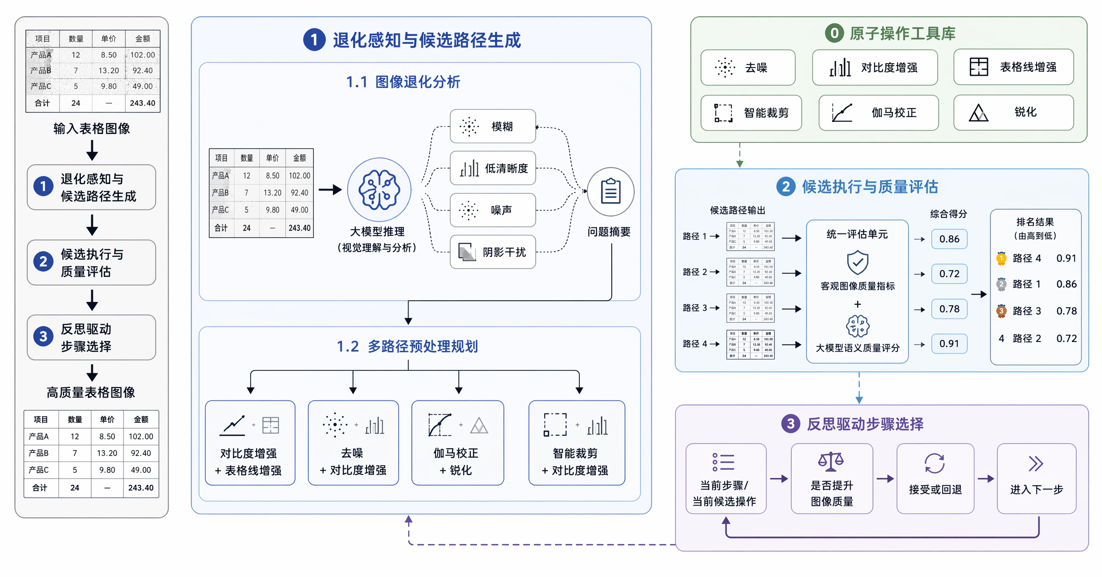
动态感知表格预处理
① 图像退化问题感知
大模型识别噪声、模糊、阴影、对比度不足与边界冗余等退化类型。
② 候选链生成与并行执行
自动生成多条操作链（去噪/增强/锐化/裁剪等），并与原图共同比较。
③ 综合评分优选结果
融合客观质量指标与大模型语义评分，输出更利于结构识别的图像。
阶段结论
预处理对 TEDS-Struct 改善更稳定，验证了“结构可恢复性优先”的价值。
图示要点
框架体现了“链间优选 + 步骤级接受/回退”的双层决策机制，避免固定流程过处理。
模块已完成原型实现并形成首轮实验验证，支撑后续识别链路稳定性优化。

Slide 6


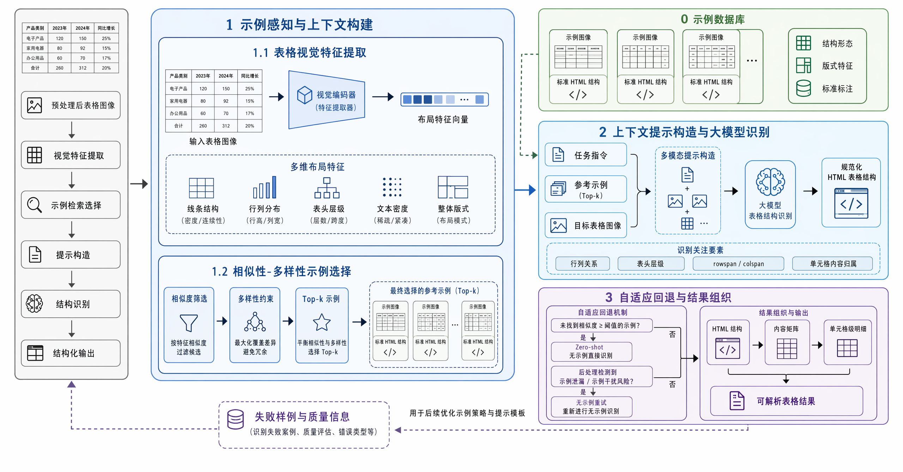
上下文识别
① 特征提取与示例检索
提取表格视觉特征，按相似度筛选示例，并兼顾示例多样性以降低过拟合风险。
② 提示构造引导结构生成
组织任务指令与参考示例，驱动大模型输出表格结构；异常时进入校验与有限重试。
③ 结构化解析与结果修复
输出 HTML 表格并解析单元格内容，形成内容矩阵与明细结果，支撑后续修复与展示。
阶段判断
主流程已打通，并支持示例不足时自动回退无示例模式。
上下文学习在复杂表格场景中已验证可行，核心瓶颈聚焦于示例匹配与复杂跨度恢复。
Notes:
其中表格检测主要是基于目标检查，如 YOLO 模型和基于语义分割，表格识别则是全部都有，当前效果比较好的是基于图像到序列的模型。主要也是利用 tramsformer 的强大能力来更好的识别表格结构，比如论文Huang Y, Lu N, Chen D, et al. Improving table structure recognition with visual-alignment sequential coordinate modeling[C]//Proceedings of the IEEE/CVF Conference on Computer Vision and Pattern Recognition. 2023: 11134-11143.，比较经典的论文有，内容识别当前主要是基于图像到序列，也就是端到端，比较有名的是 TrOCR ， YOLO-OCR
等等

Slide 7



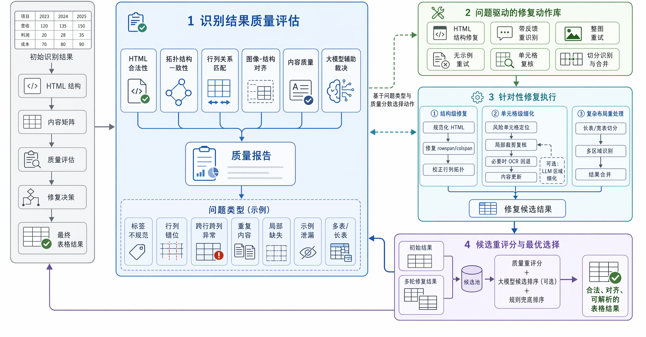
结果评估
① 多维质量评估
从结构合法性、拓扑一致性、图像对齐与内容质量等维度生成评估报告。
② 反馈驱动修复与重识别
针对异常类型触发结构修复、带反馈重识别与无示例重试，降低单次生成波动。
③ 局部细化与拆分合并
支持单元格级细化、区域拆分识别与结果合并，增强复杂布局处理能力。
结论
后处理模块将系统由“单次预测”升级为“可校验、可纠偏”的闭环决策框架。
流程重点：评估单元先判定问题类型，再选择修复动作并回流重评分，形成闭环优化。
Notes:
那么基于以上研究目的和发展现状，下面将介绍本课题的主要研究内容。

Slide 8



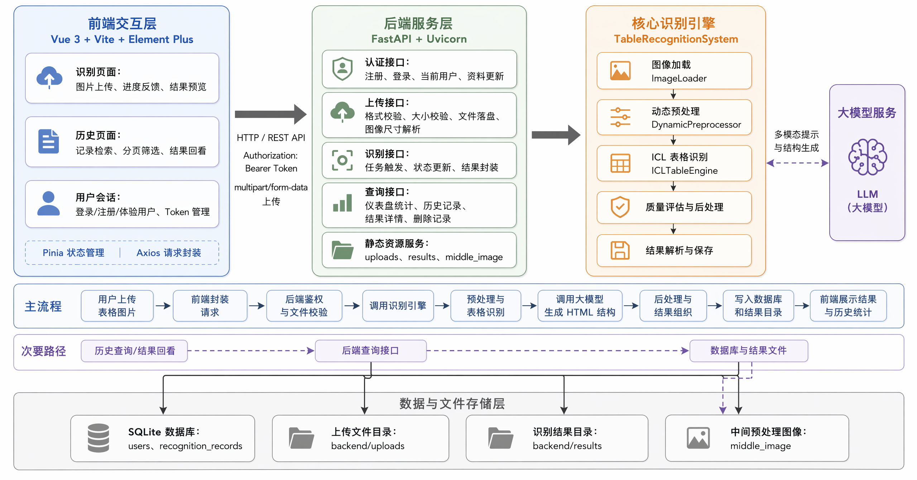
系统实现
① 前端层：交互与展示
支持文件上传、结果查看、历史记录管理与结果下载。
② 后端层：任务调度与持久化
接收请求并调度识别流程，负责结果保存、接口返回与状态管理。
③ 算法层：核心识别闭环
统一封装预处理、上下文识别、质量评估与后处理模块。
结论
系统已具备“输入—识别—展示—导出”的完整工程化能力。
前端交互、后端服务与算法主流程已完成初步联通。

Slide 9
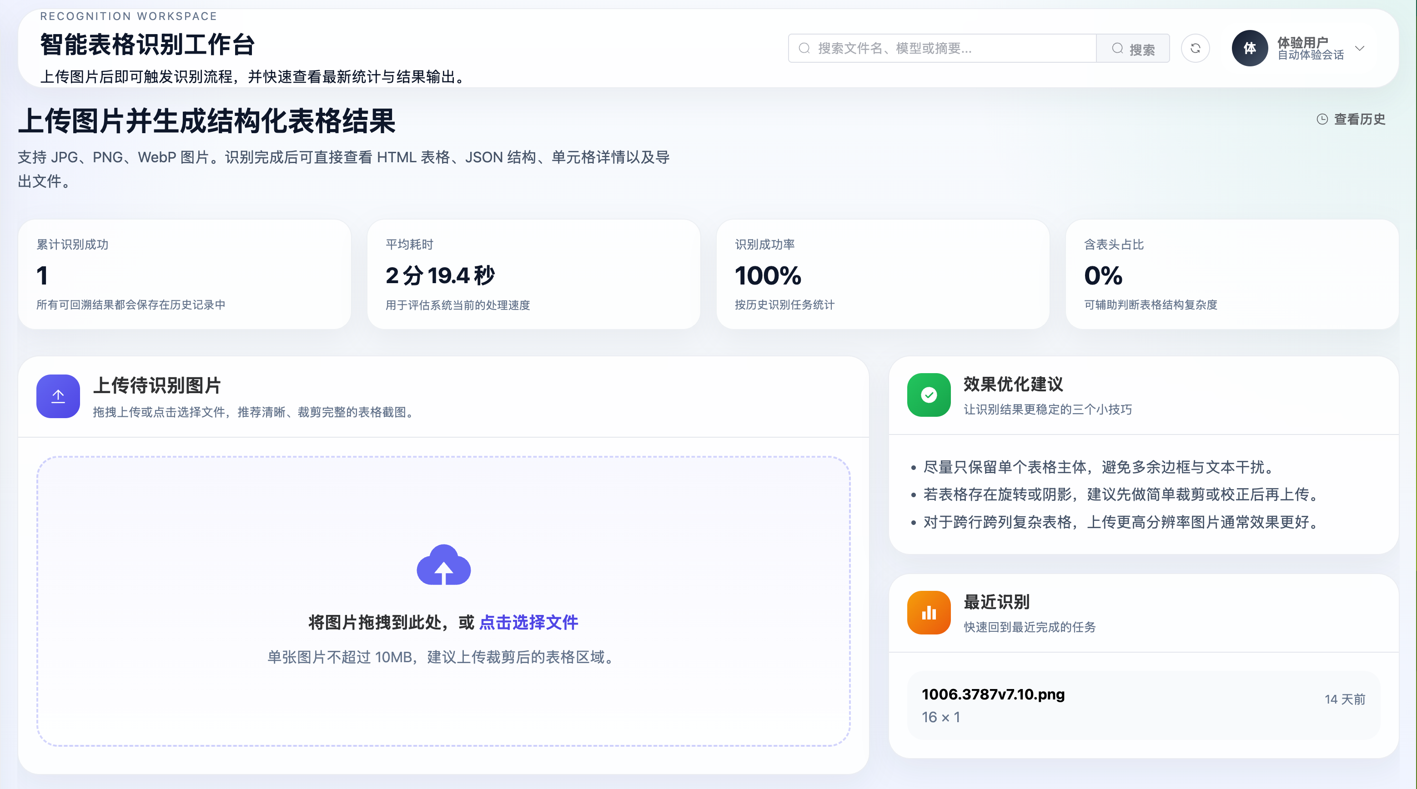
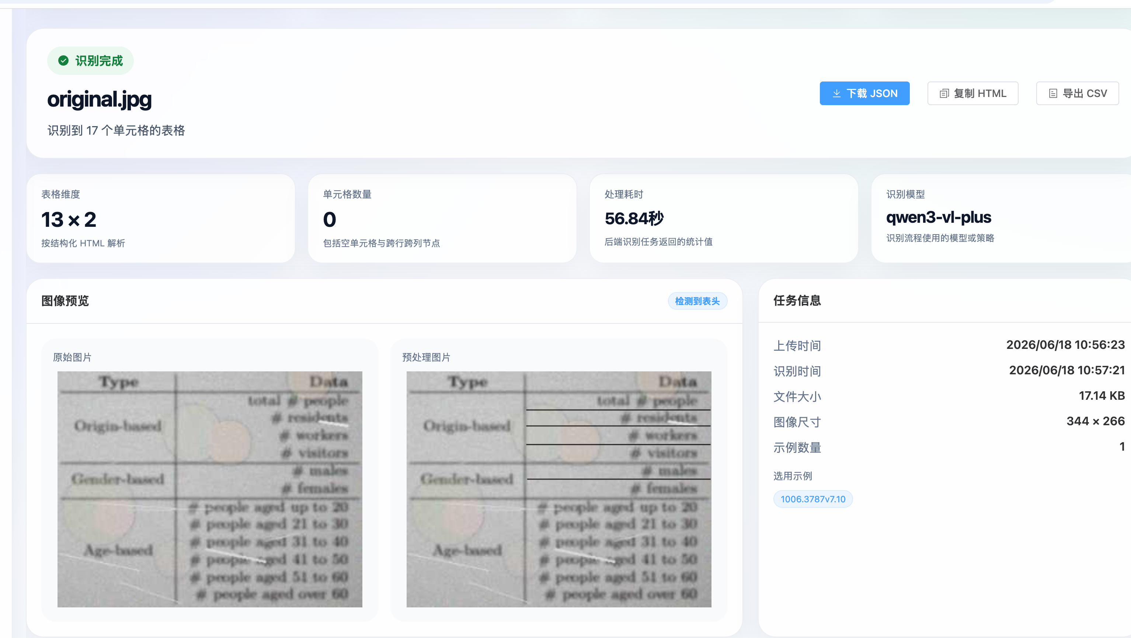
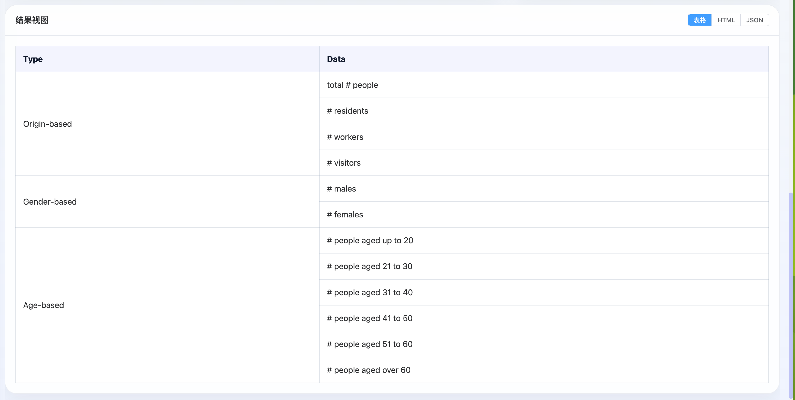
系统展示
主界面
上传图像
查看结果

Slide 10

实验结果
评价口径
TEDS 衡量“结构+内容”整体质量；TEDS-Struct 聚焦结构骨架恢复，用于判断预处理与结构识别模块贡献。
实验组
场景与设置
TEDS 变化
TEDS-Struct 变化
gemma-4-E4B
Pub：Baseline → +Preprocess
0.6951 → 0.6901
0.8465 → 0.8573 ↑
gemma-4-E4B
Sci：Baseline → +Preprocess
0.8360 → 0.8438 ↑
0.9182 → 0.9206 ↑
gemma-4-E4B
WTW：Baseline → +Preprocess
0.2301 → 0.2322 ↑
0.3627 → 0.3828 ↑
Qwen3-VL-8B
Sci：Baseline → demo+preprocess
0.8530 → 0.8830 ↑
0.9210 → 0.9410 ↑
阶段结论（3点）
1) 预处理对结构指标提升更稳定，验证“结构可恢复性优先”假设。 2) Sci/WTW 场景收益更明显，复杂场景对方法改进更敏感。 3) 示例学习与预处理联用在复杂论文表格中带来显著增益。

Slide 11


存在问题
预处理收益场景依赖
大模型结构生成波动
复杂结构与内容对齐困难
• 不同数据场景对同一候选链响应不一致，收益波动明显。
• 受提示组织与示例匹配影响，输出格式偶发不规范。
• 多级表头、弱线框与密集文本场景下，边界判断易偏差。
• 复杂表头与跨行跨列场景中，局部结构遗漏仍会出现。
• 结构指标提升通常更稳定，但内容指标提升不总是同步。
• 局部结构偏差会放大内容归属错误，影响最终可用性。
• 已有校验与重试机制，但尚不能完全消除随机性。
• 评分机制与最终识别质量仍存在偏差，需进一步校准。
• 结构恢复与内容落位协同机制仍需持续强化。
关键词：场景差异、评分一致性、稳定增益
关键词：输出一致性、格式约束、重试鲁棒性
关键词：单元格对齐、跨度恢复、复杂场景鲁棒性
结论：当前瓶颈集中于“稳定性与一致性”，后续工作将以问题驱动方式开展针对性优化。
Notes:
最后介绍一下课题的研究进度安排。

Slide 12

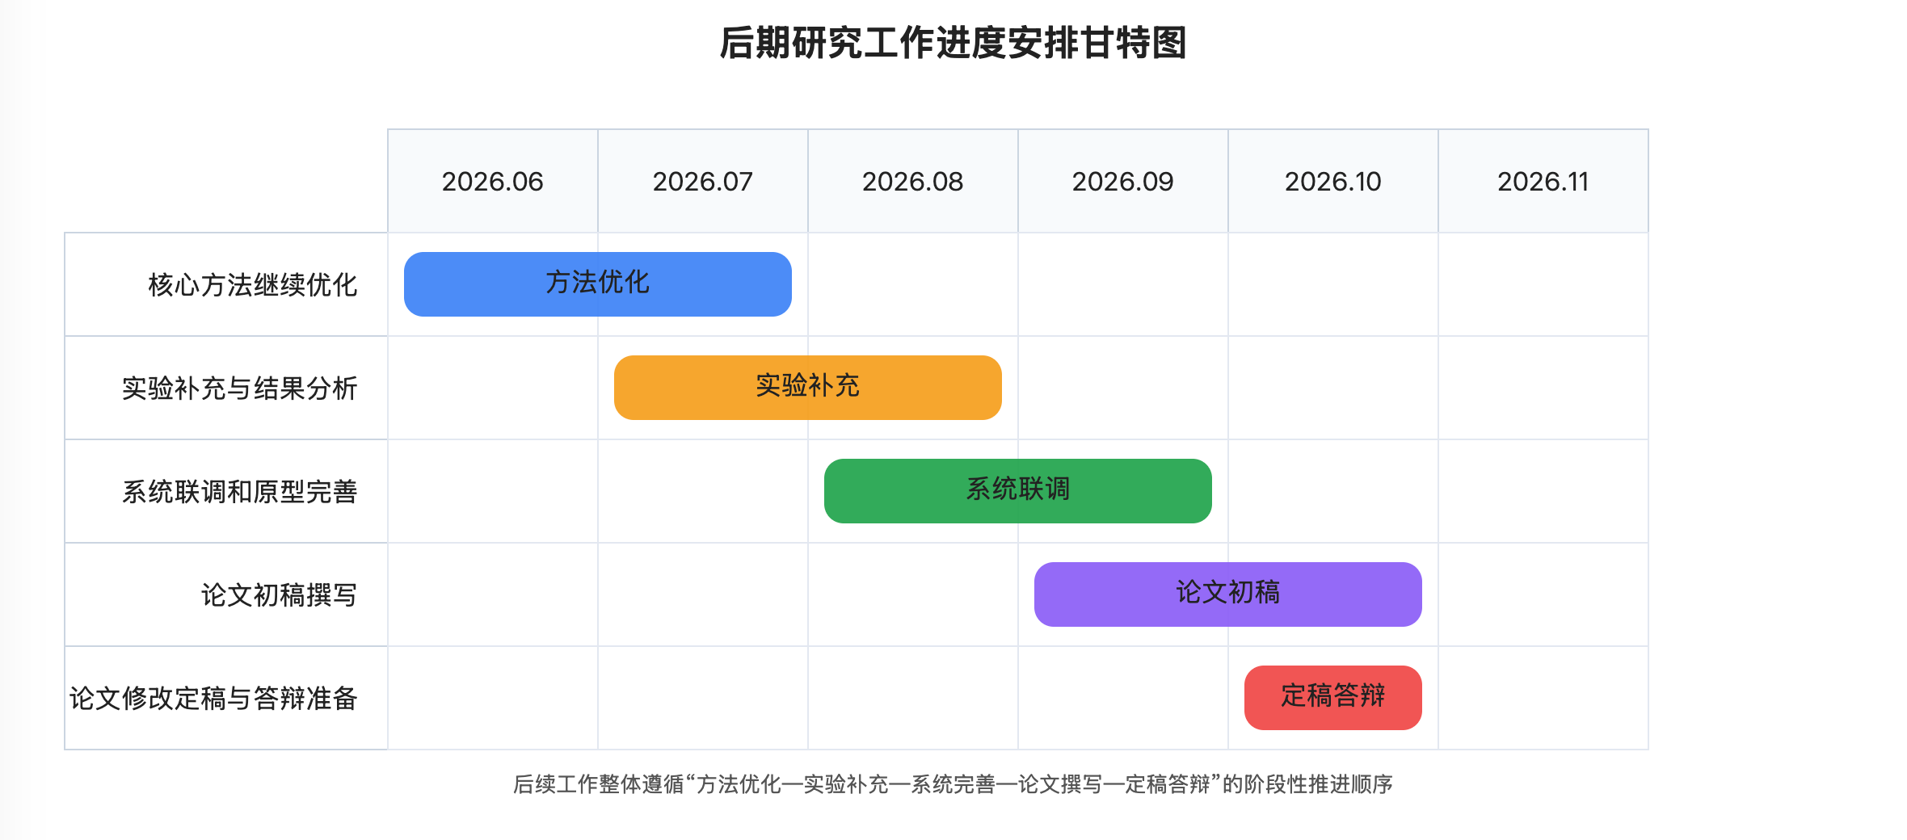

后续计划
阶段一：6–8月
阶段二：8–9月
阶段三：9–12月
• 继续优化动态预处理与上下文学习识别引擎。
• 完善系统联调，优化运行效率与异常处理能力。
• 9–10月：完成论文初稿与图表材料整理。
• 补充困难样本分析，改进示例选择与提示构造。
• 强化中间过程记录、结果回看与导出管理能力。
• 10–11月：根据导师反馈修改定稿并核对实验表述。
• 开展对比/消融实验，完成首轮误差归因整理。
• 形成可支撑论文复现与答辩演示的稳定原型。
• 同步完成答辩PPT、展示材料与预答辩准备。
目标：方法稳定性与证据充分性提升
目标：系统完整度与可展示性提升
目标：高质量定稿并按期完成答辩

Slide 13
谢谢
请各位老师批评指正
Notes:
我的汇报到此结束，敬请各位评委老师批评指正。

